Slide 1
Sonar
声呐
“西门还有车位吗？”
开口，
问到现场。
停车
以智能车免提语音为入口
按地点和事件，连接人与信息
现场的人，有效的消息
交互语音网络
Notes:
00:00–00:12
声呐是一套以智能车免提语音为入口，按地点和事件连接人与信息的交互语音网络。你说出关心的事，它替你找消息，也帮你问现场的人。
12页主讲约5分钟。产品主张表达目标体验，不将路线匹配或实时通话算作已实现。
来源：/Users/joby/coding/voxity/docs/design/product-architecture.md

Slide 2


最想知道的，往往是现场才知道的
全家到了景区
堵在事故后方
接人快迟到了
哪个停车场还能进？
前面开始放行了吗？
这个路口能过去吗？
绕了两圈，还是排错队
只能等，没法安排后面的事
地图红线之外，还差一句实况
场景示意。配图为 AI 生成。
02
Notes:
00:12–00:42
带家人到了景区，入口排满了，你想知道另一个停车场还能不能进。堵在事故后方，你想问前面开始放行没有。接人快迟到了，你想知道这个路口究竟能不能过。知道情况的人可能就在那边，但你不知道问谁，也不方便在开车时到处找群。
三个故事来自用户描述，是演示情境，非访谈结论或真实事故记录。
来源：/Users/joby/coding/voxity/docs/design/product-architecture.md

Slide 3
把现场的人、地点和声音，接成一张网络
人
现场车主的原声观察
地点
停车场公告与地点留声
车里的你
你的个人 Agent
开口说需求
事件
围绕事故、拥堵的提问与更新
按地点和事件找消息，也找愿意回应的人
03
Notes:
00:42–01:07
这张网络里有正在路上的人，有停车场和景区，也有正在发生的事故和拥堵。人可以提问，也可以留下一句观察。运营方提供地点公告。每个人通过自己的Agent进入网络，按需要找到相关声音，再把回应接回自己这里。
图为产品组织方式。地点、事件、声音和任务不是同一对象。事件聚合细节及终端实现见附录。
来源：/Users/joby/coding/voxity/docs/design/product-architecture.md

Slide 4
声呐围绕“我现在想知道什么”组织交流
产品 | 围绕什么组织 | 最顺手的事
对讲系统 | 频道、队伍 | 一群人及时说话、协调行动
微信等即时通讯 | 联系人、群关系 | 持续沟通、交换消息
高德等地图群组 | 队伍或当次出行场景 | 同行协作、交流路上情况
声呐的产品目标 | 地点、事件、个人需求 | 找消息、问现场、把回应接回来
少找人，少翻群，少盯着等。
按典型组织方式比较。对讲、IM 和地图产品的功能均有交叉，资料与范围见附录。
04
Notes:
01:07–01:47
对讲擅长让同频道的人马上说话。微信擅长熟人和群里的持续交流。地图组队或临时群把一次出行中的人聚到一起。声呐从一个具体需要出发：我想知道西门有没有位，就让Agent查那里的消息，或者问在场的人。我不必先认识他，也不必一直守着某个群。我们要验证的优势，是这整段体验能少多少寻找和等待。
这是定位比较及产品设计推断，不是竞品功能缺失清单。高德组队官方说明支持队伍内位置共享、收发信息及即时通讯；用户提及的临时群组按地图出行群聊场景表达，当前各客户端临时聊天室入口没有完整核验。Zello支持回放、存储和异步追听，不能说对讲都不留消息。微信也支持语音、群聊与位置等功能。
来源：/Users/joby/coding/voxity/docs/design/product-architecture.md
https://zello.com/product/features/history/
https://www.tencent.com/products/weixin-wechat/
https://cache.gaode.com/activity/auto_legal_instrument/groupTravel.html
https://lbs.amap.com/api/wia/tutorial/supervise/share_lacation

Slide 5
用户少做的三件事，就是声呐的价值
不用先找人、找群
说出地点和问题，Agent 去找适用消息和回应者。
问完可以继续走
Agent 记住这次需要，回应回来再接给你。
一条声音可以帮到下一位
仍适用的观察和公告，能被后来的需求找到。
05
Notes:
01:47–02:07
少找人，是说出问题就能开始。少盯屏，是问完可以继续走，Agent替你等。还有一层价值：一句仍适用的现场观察，能被后来的人找到。这些声音按地点和事件积累，才有机会形成一个持续有用的网络。
三项是需要在试点中测量的价值假设，不使用未经验证的节省时间或效果数字。
来源：/Users/joby/coding/voxity/docs/design/product-architecture.md

Slide 6
当场能回应，也能错开时间接上话
即时往返
异步接话
你问一句，对方回一句。
先留下声音，需要时再听。
你：西门现在还排队吗？
先前的车主：东门入口在排队。
现场车主：刚开始放行。
稍后的你：哪个入口好进？
你：谢谢，我知道怎么安排了。
Agent 找到仍适用的地点声音。
06
Notes:
02:07–02:32
双方当下都方便，就问一句、回一句。也可以先留下一句观察，后来的人需要时再听。你发出的问题，还能等稍后的回应。这样，交流不需要所有人一直同时在线，地点里的声音也有机会持续发挥作用。
即时指短语音的及时往返。当前架构采用异步短语音，不是连续实时通话，也不声称已有实时多人对讲。来源有效性、参与意愿等放在附录说明。
来源：/Users/joby/coding/voxity/docs/design/product-architecture.md

Slide 7
一句“西门还有位吗”，怎样得到回应
“帮我问问西门停车场现在还有位吗？”
声呐
你开口
你的 Agent
网络找来源
对方的 Agent
现场车主
说地点和问题
理解这次需要
查已有消息
匹配在场的人
把相关问题
交给本人
自愿说一句
保留本人原声
“我在西门，刚看到里面还有几个位。”
07
Notes:
02:32–03:07
以问停车为例。你说西门还有位吗，自己的Agent先听懂地点和问题。网络查已有的适用消息。需要现场回应时，把明确问题交给在场车主的Agent，对方愿意就说一句。原声带着来源回来，接到你的这次需要里。你还可以追问从哪个入口进，或者结束。运营公告和已有观察，也可以直接成为回应来源。
流程为产品原理。不是每次提问都必须走到另一位真人。正常授权、检索时效、静音、未知结果等细节放在附录。车主不共享私人助手记忆。
来源：/Users/joby/coding/voxity/docs/design/product-architecture.md

Slide 8
LLM 听懂内容，决策模型选择动作
LLM
决策模型
网络服务
听懂地点、事件和意图
整理信息，辅助匹配
内容分类和审核
选择通过、拦截或复核
判断邀请与收听时机
检索消息、分发请求
保存原声与来源
把回应接回这次需求
人说出所见，AI 负责组织、匹配和跟进。
08
Notes:
03:07–03:37
LLM把随口一句话整理成地点、事件和意图，也整理已有信息。决策模型做分类和动作选择，比如内容是否通过，某个邀请是否值得提醒。网络服务负责检索、关联原声和回传，持续跟进这次需要。这样AI承担的是交流中的寻找和组织工作，现场的人提供自己的所见。
展示职责设计。邀请决策已有接入，完整内容审核仍需独立策略与评估；发布意图、审核、邀请、收听不得共享结论。固定业务规则校验身份、权限、时效和真实回复关系。
来源：/Users/joby/coding/voxity/docs/design/product-architecture.md
/Users/joby/coding/voxity/docs/development/snr-003-004.md
/Users/joby/coding/voxity/docs/development/snr-005.md

Slide 9
人在路上，信息和服务都能接进来
认证 POI 公告
“B2 车位紧张，请前往 B3。”
物业、景区、停车场维护地点信息
品牌服务
“附近有能补胎的门店吗？”
按明确需求连接品牌与服务商
拼车与用车撮合
“有没有同方向、时间合适的车？”
把明确出行需求交给合作供给方
商业路径规划：先验证场所信息服务，再验证品牌服务与撮合。
09
Notes:
03:37–03:57
这张网络还可以接进场所和服务。车接近停车场，听到运营方的一句B2紧张，请往B3。用户问补胎，连接能提供服务的品牌门店。以后还可以按方向、时间和明确意愿，接入拼车和用车供给。先让场所信息服务有用，再逐项验证后面的业务。
规划场景，非已签业务。POI 运营主体需认证，动态车位仍依赖更新来源。靠近节点的自动播放是目标体验，实际位置与终端验收独立。品牌及撮合还要验证合作、履约与商业条件。
来源：/Users/joby/coding/voxity/docs/design/product-architecture.md

Slide 10
谁付钱，为什么付钱，怎样收费
候选付费方 | 购买什么价值 | 收入方式设想
停车场、景区、物业 | 公告管理与到访者信息服务 | 试点服务费、订阅
主机厂、集成方 | 车内语音网络接入与运营 | 集成费、运营服务费
品牌、服务商 | 连接明确需求与可履约服务 | 服务费、成交分成
出行合作平台 | 明确供需匹配与用户转介 | 撮合费、合作分成
第一笔收入，先向场所运营方验证。
以上均为商业假设。当前没有已确认的声呐付费、收入或预装订单。
10
Notes:
03:57–04:22
收费对象和付费理由要分清。停车场、景区和物业，可能为公告管理和到访者服务付费，先测试试点服务费和订阅。主机厂买接入与运营服务。品牌和出行合作方，则在有明确需求、真实履约后探索服务费或分成。第一笔钱先向场所运营方验证，不同时铺开所有模式。
商业假设，不做未经验证的价格、销量或营收预测。品牌内容不等同公共管理公告，具体合作和归因独立。
来源：/Users/joby/coding/voxity/docs/design/product-architecture.md

Slide 11
从一个停车场，验证第一笔付费
先有可用的消息
再有有用的对话
最后验证持续付费
运营方提供基础公告
小范围车主补充观察
能否问到、等到回应
愿不愿意再次使用
重复问询能否减少
运营方是否愿意续用
入口基础：xAtom 智能硬件、灵矽、主机厂底座合作意向
团队资源由用户确认。首个声呐场所试点、合作范围与付费仍待落实。
11
Notes:
04:22–04:47
冷启动先收窄到一个停车场。运营方提供基础公告，让网络一开始就有可用内容，再让小范围车主补充观察和互助。先看问答有没有帮助、用户会不会再来，再看重复问询有没有减少，运营方愿不愿意付费和续用。我们有xAtom、灵矽，以及主机厂对底座的合作意向，可以用来推进接入与试点洽谈。
入口资源不等于声呐预装、车主渠道规模或商业订单。没有首个POI已确定的证据。建议验证方案，不是已完成试点。
来源：/Users/joby/coding/voxity/docs/design/product-architecture.md

Slide 12
Sonar
声呐
让现场的声音，
找到需要它的人。
从车内的一句需求开始，连接地点、事件与沿途服务。
下一步：一处场所、一位运营负责人、一组参与车主。
Notes:
04:47–05:00
声呐要让现场的声音找到需要它的人。从车内的一句需求开始，先在一处场所做出有用的交互，再把地点与服务逐步连起来。这就是我们下一步想验证的事。
主讲结束，附录供追问。没有用户确认的融资金额，因此不新增融资诉求。
来源：/Users/joby/coding/voxity/docs/design/product-architecture.md

Slide 13
附录：当前做到哪里
范围 | 已有证据 | 下一步
后端网络能力 | 统一入口、授权、检索与个人任务已发布 | 真实业务与终端联调
Android 产品闭环 | 0.1.3 代码与隔离模拟器验证完成 | 实体手机安装与体验
真实语音与车内 | 不能由模拟器或后端发布替代 | 双人原声、车内、锁屏与固件
商业试点 | 团队有底座资源与合作意向 | 落实 POI、参与者与付费验证
依据 2026-10-25 SNR-001—005 与发布记录。本轮只制作路演材料，未部署或验收设备。
A1
Notes:
答疑附录
SNR-001至004已有后端发布；SNR-005 Android0.1.3代码及隔离模拟器检查完成。真人、实体设备和商业使用仍分别取得证据。
不把用户安装0.1.2当作0.1.3验收。不把底座合作等同声呐落地。
来源：/Users/joby/coding/voxity/docs/design/product-architecture.md
/Users/joby/coding/voxity/docs/development/snr-003-004.md
/Users/joby/coding/voxity/docs/development/snr-005.md
/Users/joby/coding/voxity/deploy/deployment-snr-003-004-20261025.md

Slide 14
附录：审核、授权和失败怎样处理
问题 | 处理方式
AI 分工 | LLM 整理语义；审核、邀请、收听分别做决策
权限与来源 | 业务规则核验身份、范围、来源与有效期
用户控制 | 私人查询、问人、分享、交流及收听分别授权
没有合适回应 | 保留等待或超时，不编造现场事实
收到与解决 | 收到、听完和用户确认解决分别记录
完整内容审核仍需策略与评估，模型通过不等于事实核实。
A2
Notes:
答疑附录
固定业务规则管理权限、时效和真实关系；各决策任务独立。没有适用内容就保留未知，没有人回应就保留等待。用户可以安静、结束和明确解决。
协议、MCP、存储、回执、幂等、台账状态等以工程文档为准，不占主讲。首版是异步短语音，不是连续实时多人对讲。
来源：/Users/joby/coding/voxity/docs/design/product-architecture.md
/Users/joby/coding/voxity/docs/development/snr-003-004.md
/Users/joby/coding/voxity/docs/development/snr-005.md

Slide 15
附录：竞品比较的依据与范围
资料 | 可支持的结论
Zello 官方：History | 公网对讲可回放、存储并异步追听，不能说对讲都没有历史
腾讯官方：Weixin & WeChat | 即时通讯及熟人交流是重要入口，功能也延伸到服务
高德官方：组队出行服务协议 | 队伍内位置共享、标记、收发信息及即时通讯
高德官方：地图小程序帮助 | 地图群聊、共享位置与行中对讲已有组合
差异要用完整体验验证：找消息、问现场、接回回应。
核对日期：2026-10-25。完整链接在演讲备注；临时聊天室各客户端入口未做完整实测。
A3
Notes:
答疑附录
声呐的差异是按地点、事件和个人需求组织一段交互，结合既有信息和现场真人回应。这是产品定位和待验证体验，不能表述为行业独家功能。
高德组队与用户提及的堵车临时群不是完全相同功能，本稿将其放在地图出行群聊场景下比较。未宣称高德没有AI、异步、车机语音或服务能力。Zello等公网对讲已有消息历史和AI能力，不能把这些当独有卖点。
来源：/Users/joby/coding/voxity/docs/design/product-architecture.md
https://zello.com/product/features/history/
https://www.tencent.com/products/weixin-wechat/
https://cache.gaode.com/activity/auto_legal_instrument/groupTravel.html
https://lbs.amap.com/api/wia/tutorial/supervise/share_lacation

Slide 16
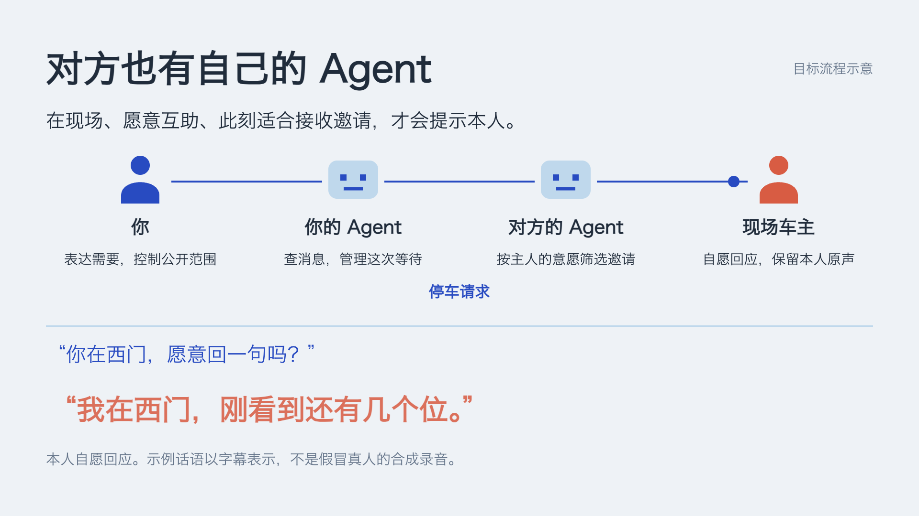
附录：60 秒原理动画
按 → 键播放
查消息
按需求问人
接回原声
继续追问
目标流程示意
无声字幕动画
保留前版动画作为原理补充。主讲 12 页结束后按需播放。
A4
Notes:
答疑附录
放映到本页后，按右方向键启动60秒视频。结束后继续或退出放映。
前版原理示意，包含授权和状态细节，不充作产品真人录屏。媒体时序沿用前版经过本机PowerPoint验证的播放结构。
来源：/Users/joby/coding/voxity/docs/design/product-architecture.md

